Slide 1
DEVSECOPS 2.0
Будущее безопасности и разработки в эпоху искусственного интеллекта
Swordfish-security.ru

Slide 2
О себе
Антон Башарин
20+ лет в ИТ
От рядового разработчика до системного архитектора и руководителя команды разработки
Luxoft, EPAM Systems, Сбербанк, Альфа-Банк
СберТех: внедрение SSDL и практик ИБ
С 2017 в Swordfish Security – разработчик, архитектор, эксперт по внедрению процессов DevSecOps

Slide 3
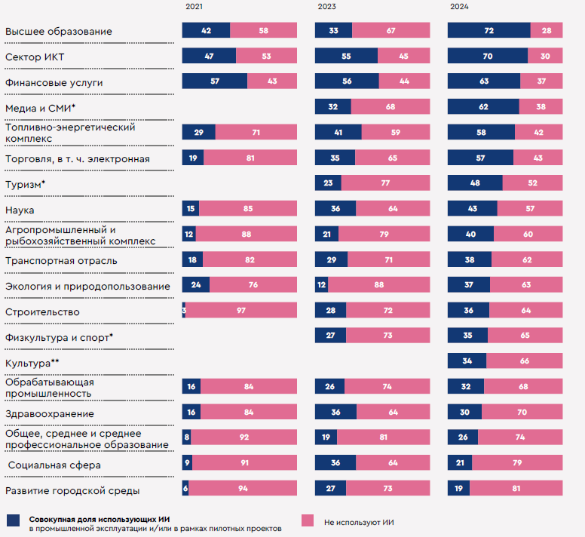
Тренд использования искусственного интеллекта
43%
(+11 п.п. к 2023 году) средний уровень использования ИИ
Источник: Индекс готовности к внедрению ИИ, 2024

Slide 4
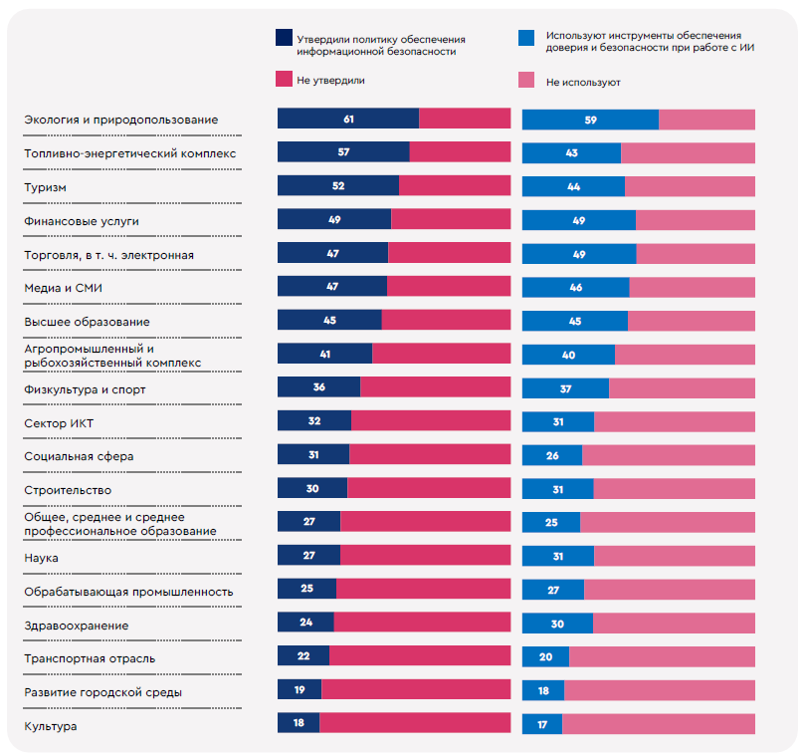
Безопасность и доверие
36%
организаций утвердили политику обеспечения информационной безопасности в области ИИ
Источник: Индекс готовности к внедрению ИИ, 2024

Slide 5
Запросы бизнеса
1
Как проанализировать киберугрозы AI быстро и эффективно?
2
Как мне протестировать модель ИИ, чтобы оценить риски?
3
Какие модели можно считать доверенными / проверенными?

Slide 6
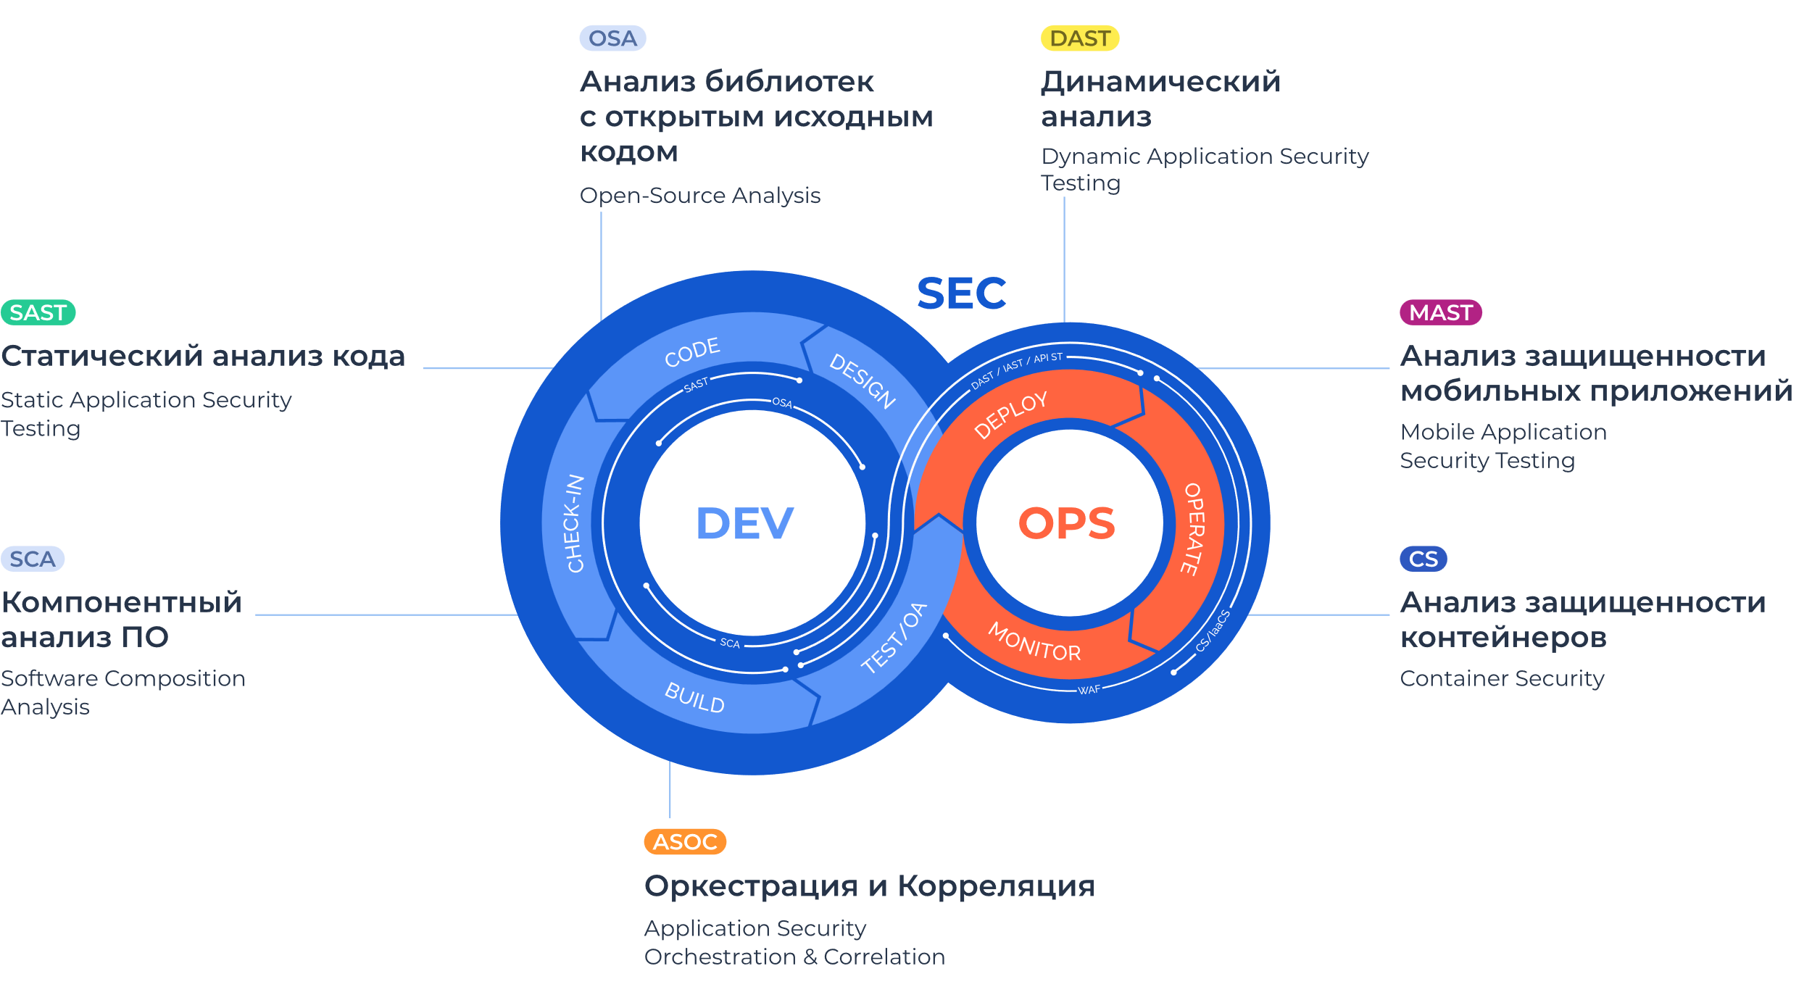
Разработка – Безопасность - ИИ
OWASP Top 10 for LLM Applications 2025
Инъекции в промт
Утечка конфиденциальной информации
Атака на цепочку поставок
Отравление обучающих данных и модели
Отсутствие проверок и обработки вывода данных
Чрезмерное использование LLM для принятия решений
Утечка внутренних системных подсказок
Слабые места в моделях векторных представлений
Генерация ложной или вводящей в заблуждение информации
Неограниченное потребление вычислительных ресурсов

Slide 7
Объекты атак / анализа

Slide 8
Обучающие данные
Атаки на внутреннюю логику ML
Backdoor-атаки – Встраивание паттернов в обучающую выборку
Model Inversion – Восстановление обучающих данных по откликам модели
Membership Inference – Определение, был ли конкретный пример частью обучающего датасета
Data Poisoning – Внедрение искажённых данных для нарушения логики модели
Атаки на генеративные модели
Посягательства на приватность данных – Извлечение примеров из обучающей выборки
Комплексные атаки
Transfer Learning атаки – Унаследование уязвимостей из предварительно обученной модели
Как предотвращаем?
Контроль доступа к данным
Контроль изменений
Поиск аномалий

Slide 9
Инфраструктура и MLOps
Атаки на MLOps
Обход API и окружения – Эксплуатация уязвимостей API и авторизации
Supply Chain – Вмешательство в цепочку поставки
Мониторинг и аудит – Обход или выведение из строя систем логирования
Атаки на интерпретируемость
Атаки на системы аудита – Удаление или подделка логов
Атаки на инфраструктуру
Отказ в обслуживании (DoS)
Неограниченное потребление вычислительных ресурсов
Как предотвращаем?
Контроль используемых компонент -SCA
Анализ собственного кода - SAST
Контроль развёртывания – IaC / CS
Выстраивание DevSecOps для ML - MLSecOps

Slide 10
Работающая LLM
Атаки на уровне взаимодействия
Инъекции промптов – Внедрение скрытых инструкций в запрос
Jailbreak-атаки – Обход системных ограничений
Command Injection – Генерация вредоносных команд
SSRF через LLM API – Доступ к внутренним ресурсам
Извлечение конфиденциальных данных – Выпрашивание скрытой информации
Атаки на внутреннюю логику ML
Мутация – Малые искажения входа вызывают ошибочную классификацию
Атаки на этические аспекты и выравнивание
Подрыв AI alignment – Принуждение модели нарушать нормы
Bias Exploitation – Усиление предвзятости модели
Комплексные атаки
Model Stealing – Клонирование модели через массовые запросы
Как предотвращаем?
Бенчмарки
Инструментальный анализ
Инъекции и jailbreak
MitM – мутация данных
Комплексные сканеры и платформы
Экспертный аудит работы LLM

Slide 11
Интеграция LLM в «привычные» системы

Slide 12
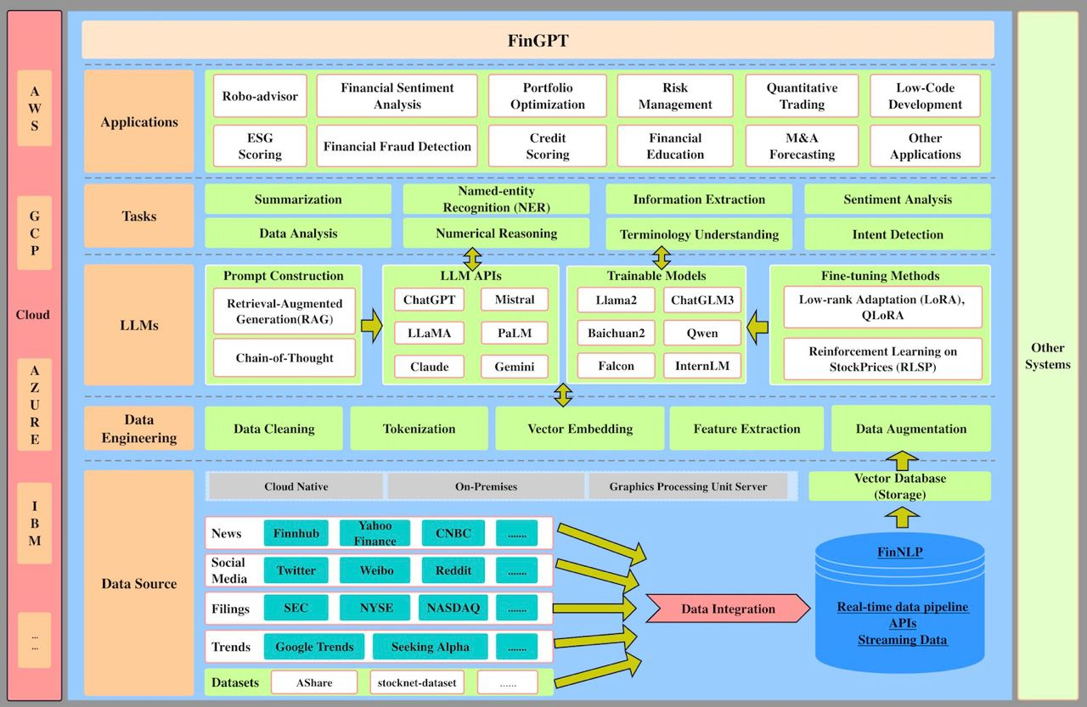
LLM как часть архитектуры
Источник: https://github.com/AI4Finance-Foundation/FinGPT

Slide 13
Безопасность в IoA
Атаки на аутентификацию и идентификацию агентов
Identity Forgery – выдать себя за легитимного агента
Privilege Escalation – повышение привилегий агента
Intent Deception – введение агента в заблуждение
Атаки на механизм доверия между агентами
Hallucination Cascade – распространение ложной информации между агентами
Knowledge Poisoning – искажение поведение агентов из-за ложных данных
Prompt Injection – изменения поведения агента
Угрозы конфиденциальности и утечки данных
Privacy Inference - извлечение личных данных из поведения или ответов агентов
RAG Privacy Leakage - раскрытие информации через системы генерации ответов
Agent Memorization – непреднамеренное сохранение и раскрытие чувствительных данных агентами
Как предотвращаем?
Secure by Design
Внедрение DevSecOps

Slide 14
Подводим итоги
1
Использование ИИ растёт год-к-году, безопасность ИИ отстаёт
2
Инструментальных средств пока мало
3
Количество и скорость вывода на рынок ИИ-решений будет только расти
4
Формирование методологии позволяет выстраивать системный подход к защите LLM
5
Технологии ИИ становятся частью legacy систем
6
DevSecOps 2.0 – объединение процессов DevSecOps и MLSecOps в единое целое

Slide 15
На сегодня всё!
Антон Башарин @nirahsab
anton@swordfishsecurity.ru

